Slide 1
Covid – nuläge i pandemi och vaccinationer
CS 8 december 2021

Slide 2
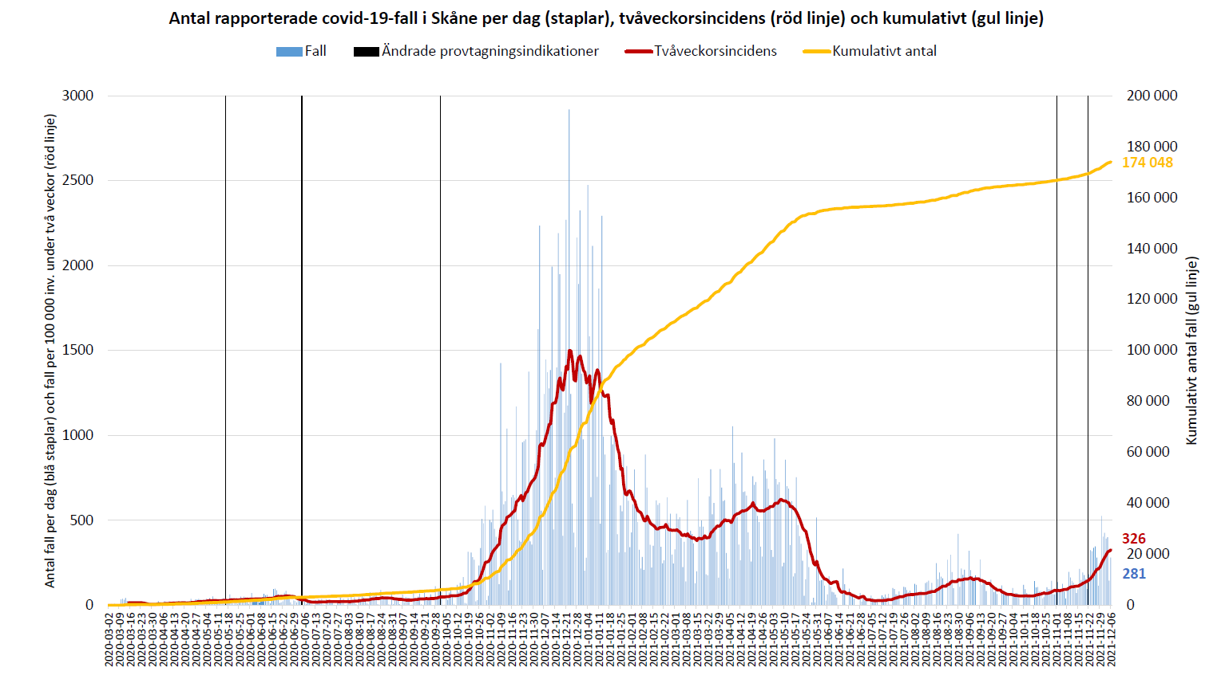

Slide 3
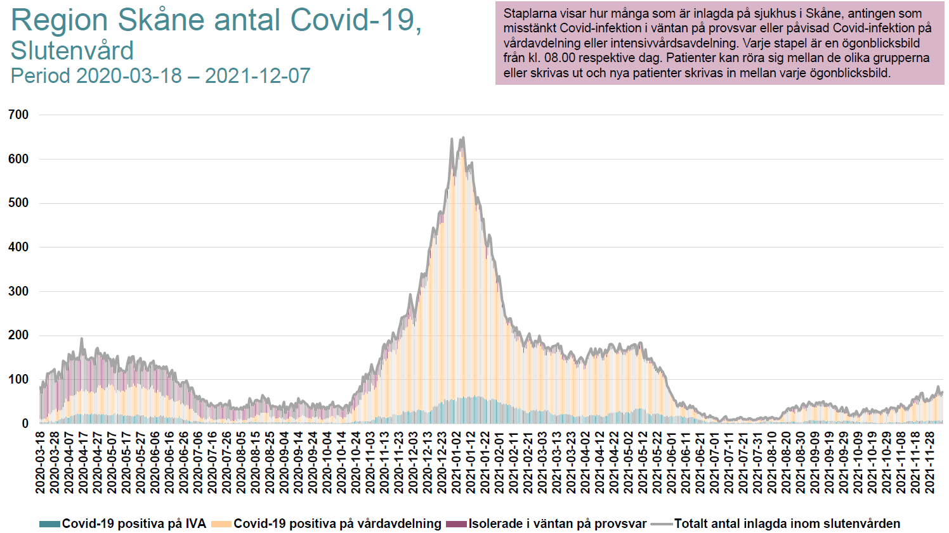

Slide 4
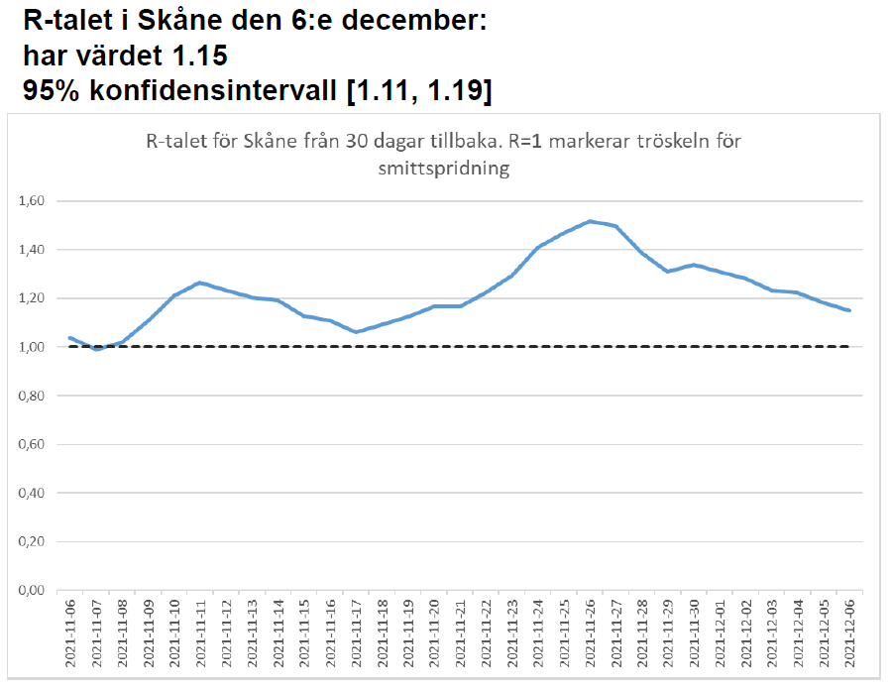

Slide 5
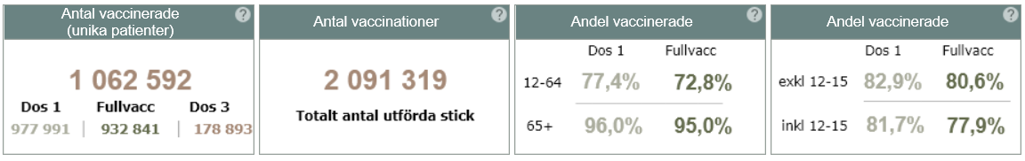
Vaccinationer

Slide 6
Vaccinationer med dos 1-2
Alla skolor med barn 12-15 år, tre omgångar
Mobila team med riktade insatser för grupper vi har svårt att nå
Samarbete med Länsstyrelse och kommuner

Slide 7
Vaccinationer med dos 3
SÄBO, Hemsjukvård, Hemtjänst, 80+​
(sedan slutet av september)
65+ samt kommunal äldreomsorgspersonal
(slutet av oktober, ska vara klart till jul)

Slide 8



Preliminär tidsplan för vaccinering med påfyllnadsdos
sjukhus
6 dec 21
65 +
primärvård
sjukhus
Riskgrupper
primärvård
50-64 år
upphandlade
18-49 år
nov
dec
jan
feb
mar
apr
maj

